Slide 1


Slide 2

Introdução
PITCH - Avant

Slide 3

Introdução - Avant

Slide 4
Introdução
O Avant visa aproximar empresas e estagiários de engenharia da UFRN.
Imagine a situação: você é um jovem estudante de engenharia, e vai fazer um cadastro em um site de estágios…

Slide 5
Proposta
Às empresas:
Encontre os futuros estagiários de sua empresa de forma organizada!
Veja informações completas sobre o candidato, como experiência acadêmica, currículo etc.

Slide 6
Proposta
Às empresas:
Crie vagas para sua empresa com detalhes: nome, setor, data de expiração.

Slide 7
Proposta
Aos candidatos:
Interface simples e intuitiva. Use filtros para facilitar a busca por vagas.
Faça um perfil extremamente detalhado. Coloque seu nível de experiência, currículos, GitHub, idiomas e muito mais.

Slide 8
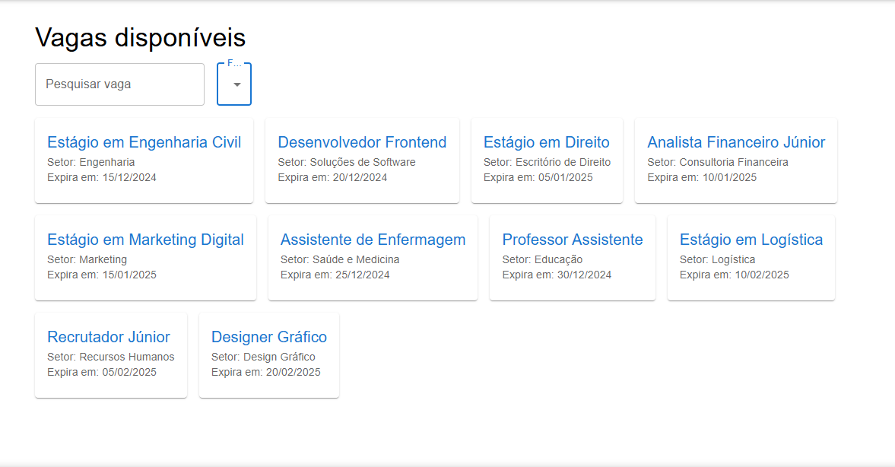
Proposta

Slide 9
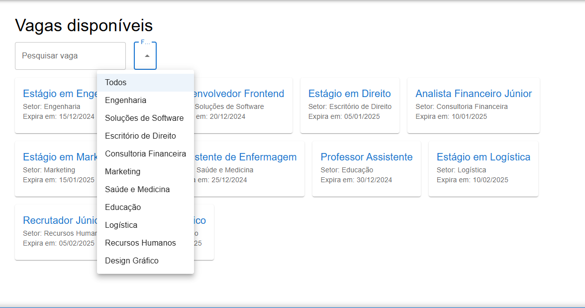
Proposta

Slide 10
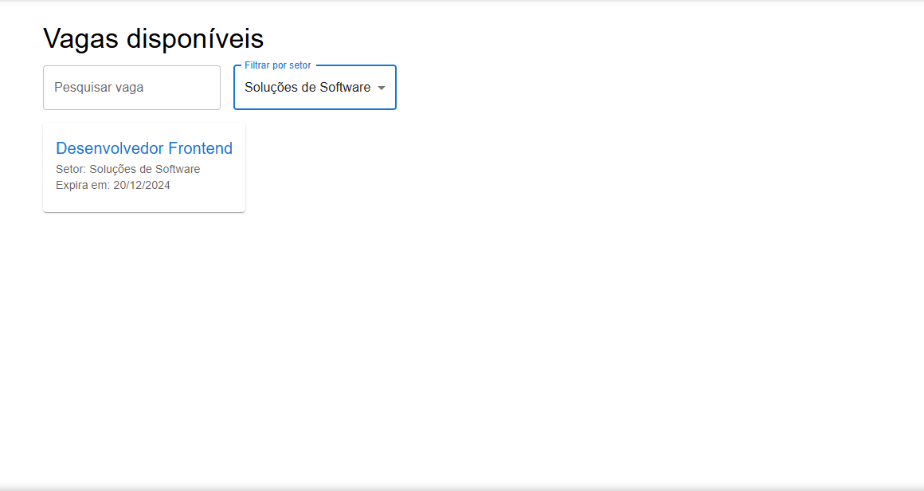
Proposta

Slide 11
Conclusão
Para o candidato, o Avant permite buscar vagas de forma fácil e de acordo com seu perfil.
Para a empresa, o Avant dá recursos para melhor visualizar os candidatos e suas informações.
Tudo isso desenvolvido com as tecnologias mais modernas de interface e segurança.

Slide 12
Pontos importantes
Focar no aprendizado a partir da sala de aula!
Observação
Comunicação
Envolvimento do Cliente
Senso Crítico
Pesquisas realizadas (dados, sugestões do cliente etc)
Planejamento do projeto (linha do tempo…)
Itens/artefatos do projeto (documentos, wireframes)
Tecnologias e ferramentas utilizadas (linguagens, bibliotecas etc)
Dificuldades encontradas / superadas (...)
Fotos das reuniões/momentos do desenvolvimento (...)
Protótipo (...)

Slide 13
Pontos importantes - tecnologias utilizadas
Back-end: utilizamos Django e seu framework DRF - Django REST Framework.
Front-end: utilizamos Javascript React com a biblioteca de componentes MUI - Material UI.
Documentação: Notion para registrar alterações no projeto e futuras implementações nele.

Slide 14
Pontos importantes - tecnologias utilizadas
IDE: VS Code.
Gerenciador de repositório: GitLab para fazer o versionamento do código.

Slide 15
Pontos importantes - pesquisas realizadas
No começo do desenvolvimento, procuramos soluções já disponíveis no mercado e nos baseamos nela para entender o fluxo do back e front-end do Avant.
Descobrimos o que pedir nos formulários, como fazer páginas apresentáveis no front-end…

Slide 16
Pontos importantes - pesquisas realizadas
Durante o desenvolvimento do Avant, foram feitos inúmeros estudos além do exposto em sala de aula para solucionar problemas específicos.
Por exemplo: uso de máscaras em campos textuais, testes unitários na aplicação, dentre outros.

Slide 17
Pontos importantes - competências desenvolvidas
Do ponto de vista técnico, inúmeras competências e habilidades foram melhoradas - ou até mesmo, desenvolvidas do absoluto zero - durante o desenvolvimento do Avant.
Isso inclui programação com Python, Django, versionamento de código com GitLab, integração com Front-end, Bootstrap e muito mais.

Slide 18
Pontos importantes - dificuldades específicas
Tivemos dificuldade com a integração com APIs…

Slide 19
Pontos importantes - visão de carreira
O desenvolvimento do Avant, enquanto projeto integrador, abriu nossos olhos para o que ocorre no mercado de trabalho.
Como uma empresa planeja e desenvolve um projeto de grande escala? E a tomada de decisões?

Slide 20
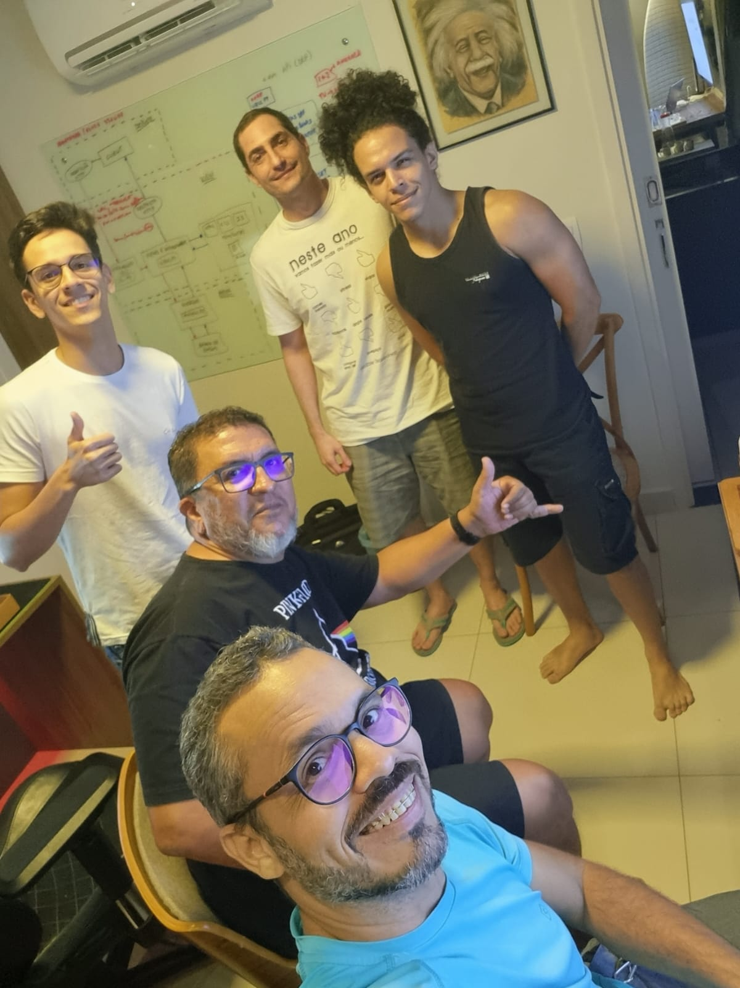
Reunião presencial do grupo - 28/09/24
Aprendizado de Django, levantamento de requisitos e, no final, descontração!

Slide 21
Durante a apresentação…
Focar no aprendizado a partir da sala de aula!
Resolução de Problemas e Superação de Desafios
Cada equipe pode compartilhar dificuldades específicas encontradas no desenvolvimento (como integração com APIs, modularização de código) e descrever como as habilidades do curso foram essenciais para superar esses desafios, incluindo a troca de aprendizado junto ao professor.

Slide 22
Durante a apresentação…
Focar no aprendizado a partir da sala de aula!
Visão de Carreira e Preparação Profissional
No final, reflitam sobre como o curso abriu uma visão para o mercado de trabalho e como as experiências e os conhecimentos adquiridos vão contribuir para suas trajetórias profissionais.

